Slide 1
Salazac Infos
Avril 2023
La retraite des traitres
« Le talent se développe dans la retraite, le caractère se forme dans le tumulte du monde » J.W. Goethe
Si notre système de retraite faisait par le passé des envieux, il est aujourd’hui particulièrement fragilisé. Depuis de nombreuses années, une musique lancinante nous hypnotise, et les fakirs du capital soufflent dans leur pipeau, et font danser leurs notes d’urgence à sauver nos pensions à venir. Notre espérance de vie s’allonge et, par conséquent, la faillite est au bout du chemin ? Ce n’est pourtant pas l’avis du C.O.R (Le Conseil d’Orientation des Retraites), ni de l’ensemble des organismes d’études indépendantes sur ce sujet, qui confirme la pérennité de notre système. Alors de quel bois veut-on nous chauffer ?
Une obsession libérale, qui ne date pas d’hier, espère s’ouvrir de nouveaux marchés sur les valeurs publiques (écoles, hôpitaux, énergie, service de l’eau…) et, justement, en voilà un de taille.
Souvenons- nous de la tentative de séduction autour de « la retraite à points » du quinquennat précédent.
A présent, sous couvert de sauver notre système par répartition, en ânonnant de bonnes intentions, en héros de la république, il s’agit d’allonger de deux ans l'âge de départ. Et, ainsi d’encourager (ceux qui le peuvent, les autres ne présentent pas d’intérêt), à capitaliser leurs futures pensions, pour leur permettre de s’assurer un montant honorable à la fin de leur carrière, voire de quitter le cas échéant leur fonction plus tôt.
Et le tour est joué.
Donc, d’une manière biaisée, on propose l’ouverture de ce marché juteux et convoité. La malice politique n’a pas de limite. Aussi, cette stratégie brise un peu plus la solidarité nationale, fragmente notre société, et pousse chacun à envier son voisin. Lorsque le sage désigne l’étoile, l’imbécile fixe le doigt, et l’on se trompe de destination. Voilà à présent la porte ouverte à la médiocrité, qui, de dénoncer les « privilèges» des régimes spéciaux, ou de s’insurger contre le droit de grève, comme si il s’agissait d’une « prise en otage ». Divisez-vous et je régnerai, souris sur son trône notre chef de la minorité. Et, de soutenir un nivellement par le bas en dénonçant des avantages qui devraient pourtant être attribué à tous. Là où il faudrait se réjouir que ces droits existent et, que chacun puisse profiter de ces avantages, on brandit la dénonciation, cet outil qui a fait le lit de la laideur de l’histoire.
On a décidemment du mal à accepter nos différences, autant de caractères que de talents, et pendant ce temps, les autres en profitent.
Patrick Tonarelli

Slide 2
Les Infos de François
FONTAINE –LAVOIR
Suite à des fuites au niveau du lavoir, nous avons effectué la vidange des bassins.
De plus, le département du Gard étant dès lors en vigilance sécheresse (arrêté préfectoral n° 30-2023-03-10-0002 – affiché en mairie depuis le 10 mars 2023), nous ne pouvons remettre en fonction la fontaine. La mairie a également pris un arrêté municipal fixant les mesures de restriction des usages de l’eau (voir page n° 15).
Concernant les fuites, en rapport avec la SAUR, l’étude est en cours.
RECENSEMENT 2023
Mise à part quelques éternels irréductibles anti-recensement, qui selon moi n’ont aucun sens civique et ne sont là que pour râler et critiquer, je tenais à remercier la majorité de la population pour sa bonne participation au recensement 2023. Nous avons constaté une nette progression du recensement en ligne. Cela permet une saisie plus rapide et un gain de temps pour l’agent recenseur (pas de prise de rendez-vous, je suis là, je suis pas là, etc…)
Merci pour votre accueil chaleureux et merci à Muriel, notre agent, que je félicite pour son travail exécuté dans les temps.
Suite au retour de l’INSEE, notre commune compte actuellement 230 habitants !
STATIONNEMENT PARKING NORD
Afin de faciliter l’enlèvement des diverses colonnes (ordures ménagères, verres, papiers et habits), nous avons procédé à la mise en place d’une interdiction de stationner sur la zone entre les poubelles et l’arrêt de bus
Toute infraction se verra notifiée d’un procès-verbal par notre agent de police.
Nous comptons sur votre sens civique et nous vous en remercions.
EAU & ASSAINISSEMENT
CONTACT SAUR
SERVICE D’URGENCE DEDIEE AUX PARTICULIERS
7j/7j - 24h/24h
Contact administratif
Du lundi au vendredi – de 8h à 18 h
04 30 62 10 00
A noter dans vos tablettes !!
04 30 62 10 08

Slide 3
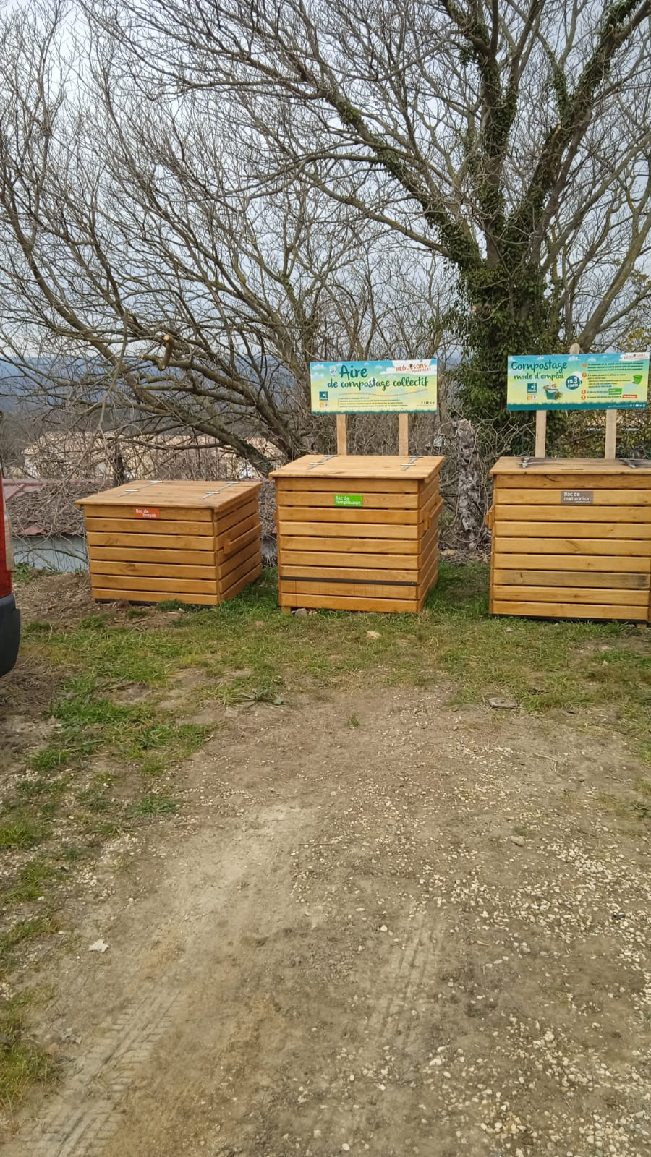
AIRE DE COMPOSTAGE COLLECTIF
Le compost communal est en place et je vous invite à le remplir sans modération avec bien sûr l’optique de ne mettre que des ordures biodégradables. Cela étant le but du jeu !
Je vous remercie d’avance pour ce geste écologique.
QUE METTRE ? => Epluchures, reste de fruits et de légumes, thé, café, filtre, coquilles d’œufs broyées…
NE PAS METTRE => herbe, tonte de pelouse, viande et poisson, branches…
L’inauguration aura lieu le VENDREDI 26 MAI 2023, en fin de journée, en présence de l’Agglo, suivie d’un apéro offert par la commune.
EMPLOI DU FEU
Suite à l’arrêté préfectoral du 31 août 2012, il est interdit de faire du feu du 15 juin au 15 septembre.
Ces dates peuvent être modifiées selon les conditions météorologiques.
COUPURE D’ELECTRICITE
Une coupure d’électricité, due à la rupture d’un câble, a plongé la commune dans le noir le dimanche 26 février. Nous avons contacté le service ENEDIS COLLECTIVITES qui nous a confirmé le problème et la mise en place d’équipe de dépannage avec heure de remise en service. Je tenais à dire que la commune signale les faits dans les meilleurs délais. Nous savons les désagréments que cela procure, puisque nous les subissons comme vous, mais nous ne pouvons faire plus.

Slide 4
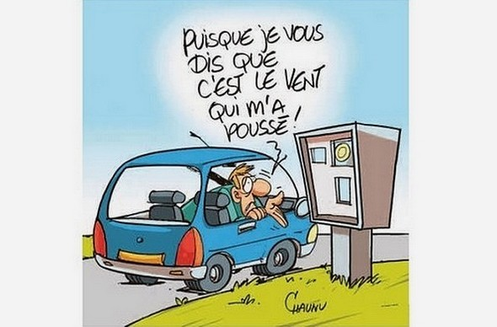
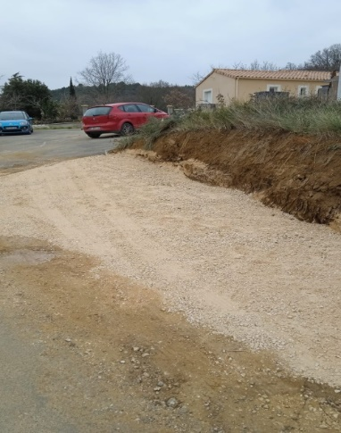
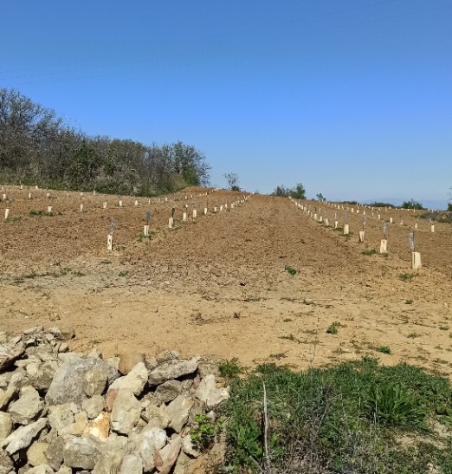
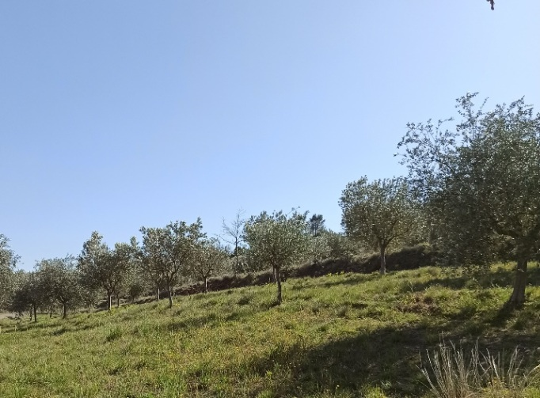
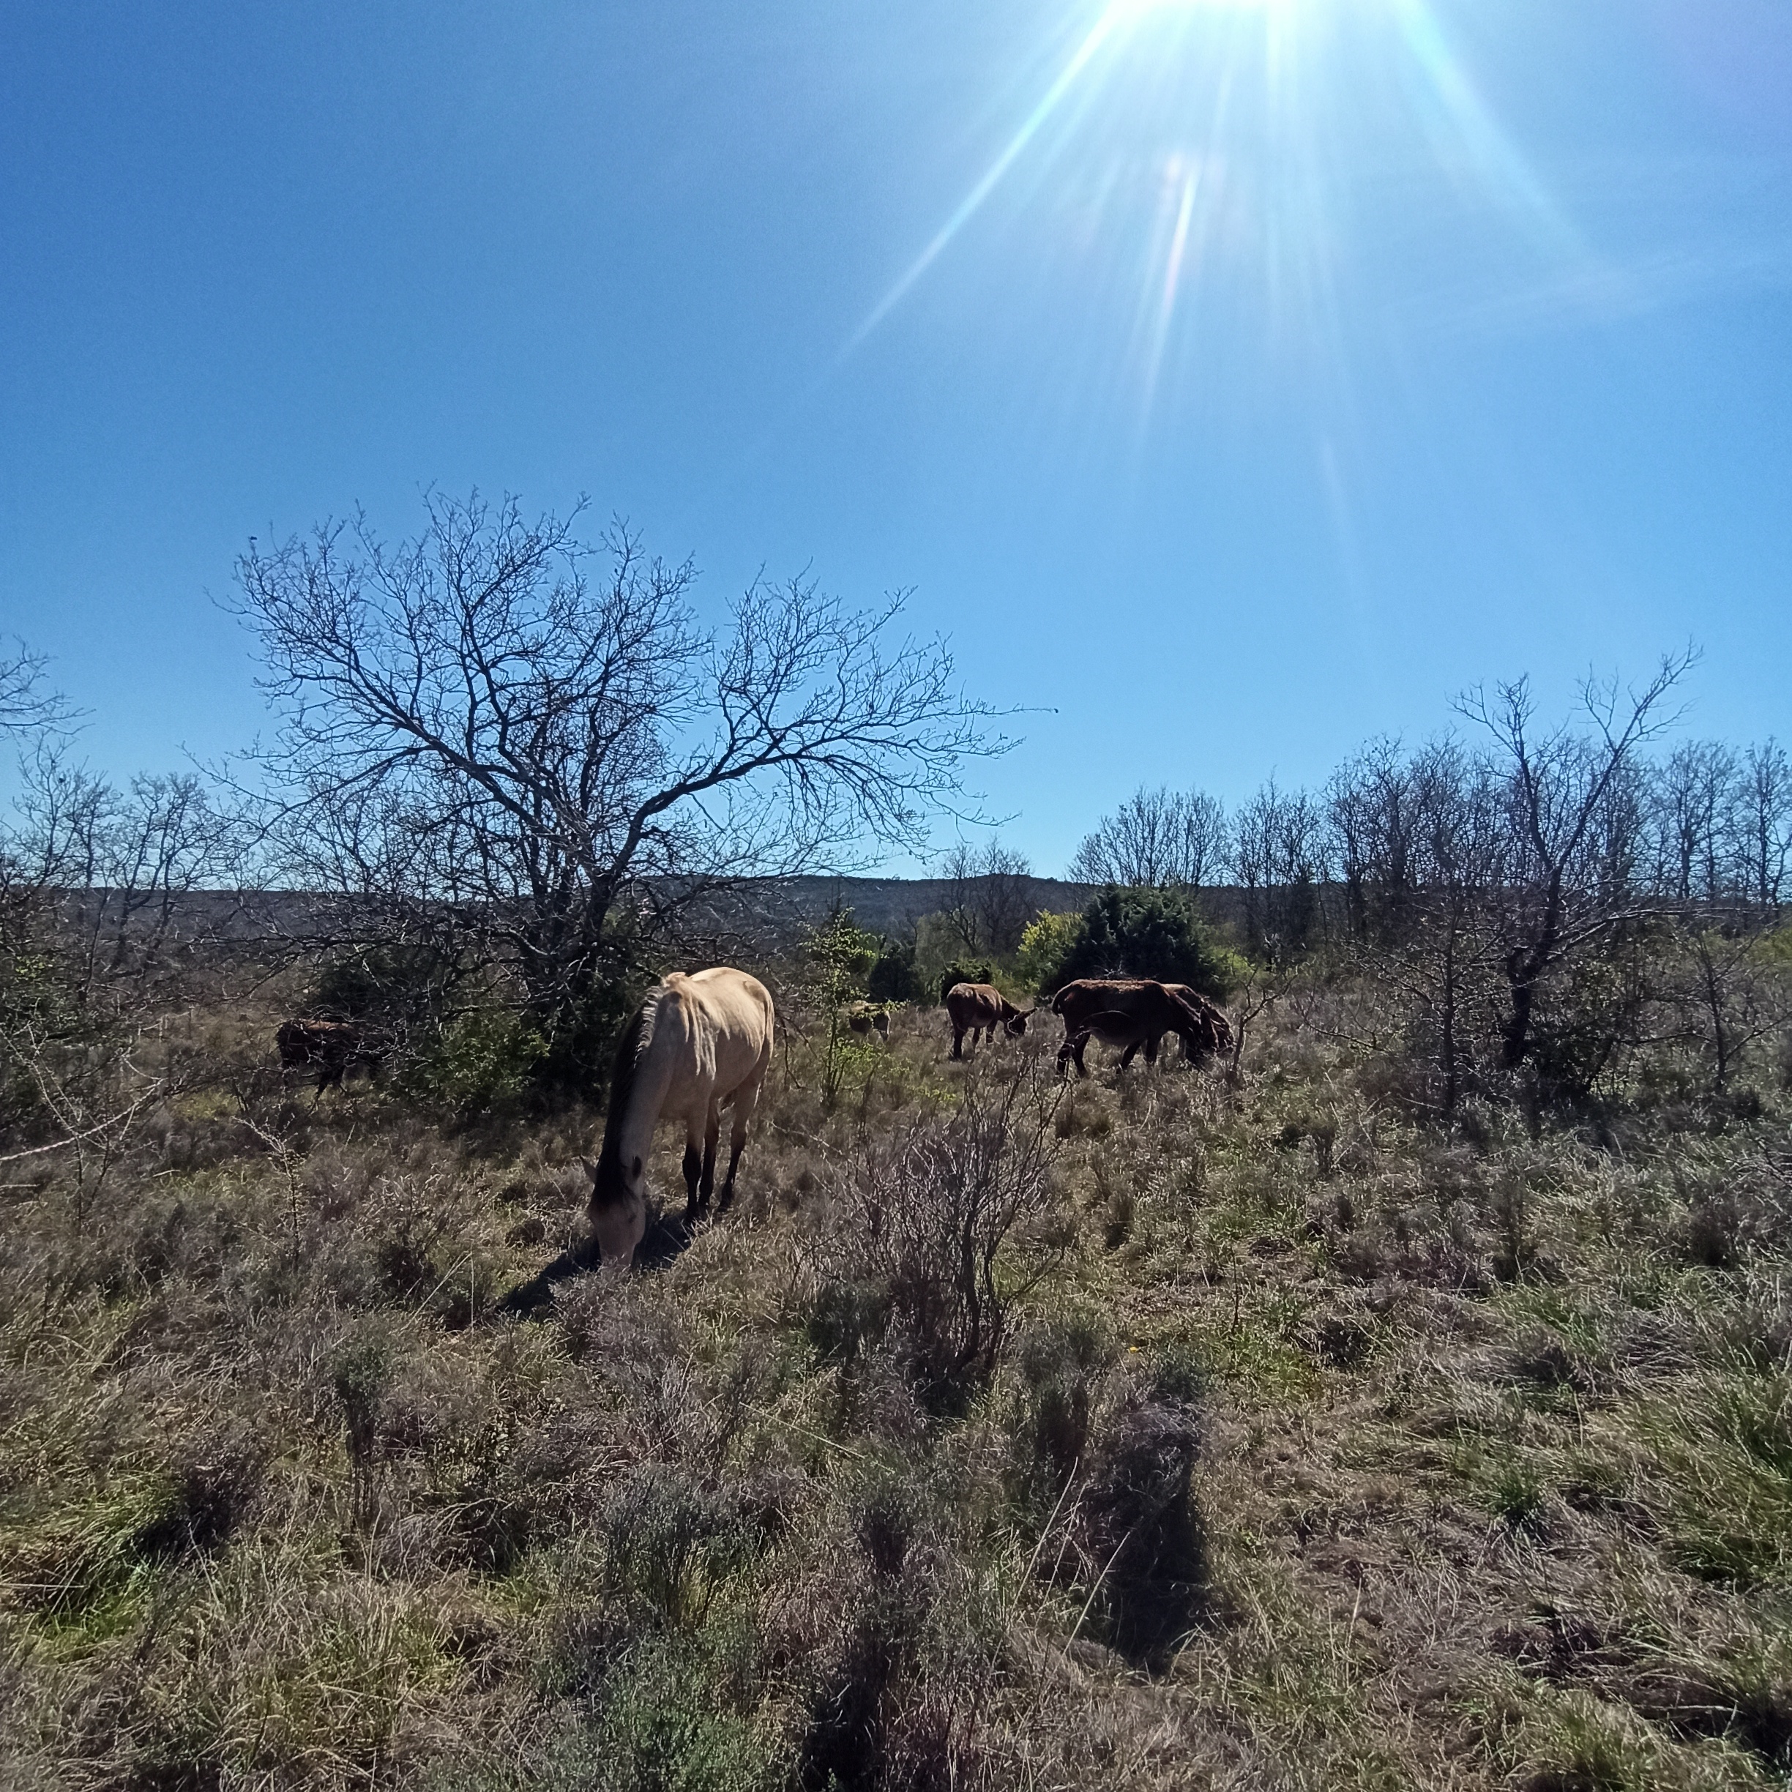
VITESSE SUR LES VOIES COMMUNALES
Pour la énième fois, je vous rappelle que la vitesse sur la totalité de la commune est de 30 km/h. Pensez à nos ainés et enfants qui parcourent nos chemins, qui, trop souvent, sont pris pour des pistes de rallye, par des personnes qui n’ont aucune conscience du danger !
Faut-il attendre un accident ?
Nous comptons sur vous afin de ne pas en arriver là.
TRAVAUX DE VOIRIE
Des travaux d’agrandissement de l’accès au lotissement
« Les Terres du Bourdet » ont été effectués par l’entreprise Chapus & Duarte afin d’éviter l’affaissement de la chaussée causée par le passage des engins de chantier.
L ’AGRICULTURE À SALAZAC
Le conseil municipal essaie de redynamiser l'agriculture sur la commune. Bien sûr, nous ne pouvons pas remonter le temps, et revenir à des années en arrière.
Bien que nous ayons pris contact avec diverses organisations, il apparaît difficile de trouver des solutions.
La configuration de la commune nous oblige à étudier diverses cultures. Il faut oublier la vigne, le maraîchage, à cause du manque d’eau. Les céréales, pour cause de dégâts de sangliers.
Apparemment, seules les cultures arboricoles et le pastoralisme pourraient apporter un renouveau. À ce propos, merci à nos agriculteurs déjà présents de faire vivre notre territoire à leur échelle.
Toutes les pistes étant bonnes à exploiter, n’hésitez pas à venir en mairie si vous envisagez une reprise d’activité.
N’oublions pas que notre agriculture nous nourrit quotidiennement !
François VIALLET

Slide 6
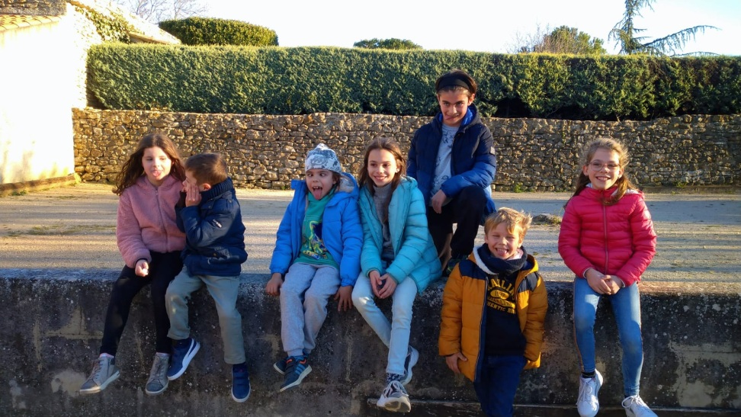
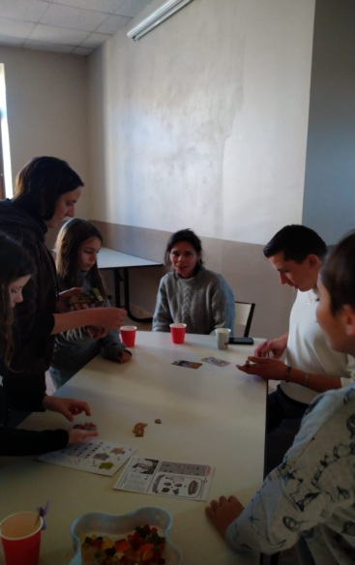
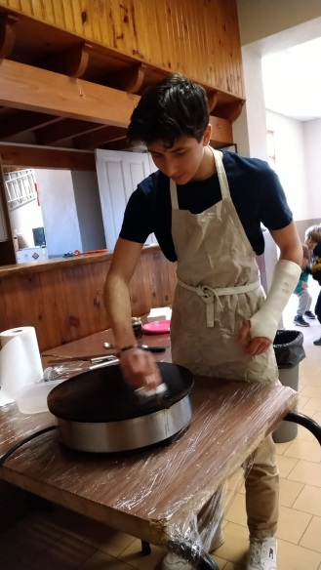
Kids Infos de Salazac
Retour de l’après-midi « Escape Game/crêpes
Les loulous du village se sont réunis le samedi 04 février 2023 autour d’un après-midi « Escape Game » sur table. Nous avons pu composer deux équipes d’aventuriers capables de résoudre une enquête et retrouver un trésor. Cette animation a été proposée aux enfants de 5 à 10 ans. Les plus grands et les parents ont bien joué le jeu aussi, pour aider les plus jeunes…
Une fois le trésor découvert, nous avons partagé un goûter : « crêpes », à l’occasion de la chandeleur. Merci à vous, les enfants pour votre participation, nous avons passé un agréable moment.
Nos prochains rendez-vous :
Le 08 avril 2023 :
Décoration du Carmentran & atelier peinture sur toile proposé par Isabelle.
Le 15 avril 2023 :
Pour notre traditionnel « Carnaval de Pâques ».
(Au programme : chasse aux œufs, défilé dans les rues, goûter, animation, jeux en bois…)
Nous comptons sur ta présence.
Amicalement, l’équipe du Kids Infos Salazac.

Slide 7
Chers Villageois, Chères Villageoises,
Petits et grands… CARNAVAL arrive….
EDITION - SALAZAC 2023
Nous tenons à vous informer que les enfants vont passer dans les rues du village à l’occasion de leur traditionnel carnaval de Printemps.
Le samedi 15 avril, aux alentours de 15 h 00.
Merci de leur réserver le meilleur accueil et surtout n’hésitez à vous joindre à notre cortège afin de faire la fête avec eux !
Pour plus de renseignements,
contactez-nous sur notre adresse e-mail : kidsinfosalazac@gmail.com

Slide 8
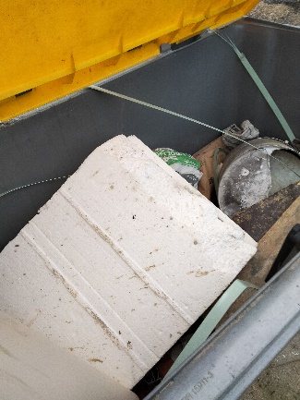
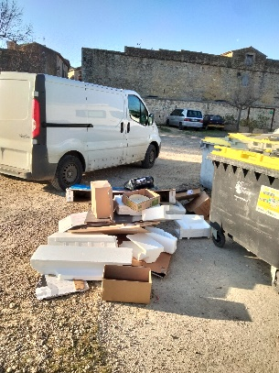
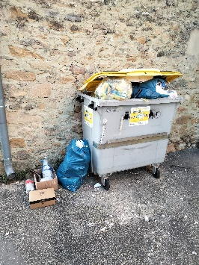
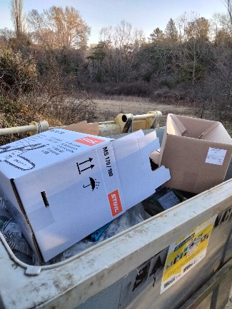
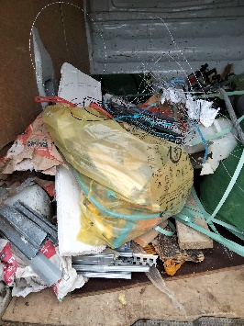
REDEVANCE INCITATIVE, POUBELLE, COMPOST ET RESPECT
Cette fameuse redevance incitative (RI) à laquelle personne ne comprend rien, a été instituée par la Communauté d’Agglomération du Gard Rhodanien.
Cette RI, tout le monde se demande pourquoi elle a été mise en place, alors que le système précédent fonctionnait. Toujours est-il qu’elle est là et il faut faire avec.
Alors comme il faut faire avec, faisons en sorte que cela se passe le mieux possible !
Et pour cela, il faut que chacun y mette du sien…En respectant ce qui doit être respecté et en premier lieu, notre village. Régulièrement, Pascal ramasse des ordures là où elles ne devraient pas être. N’oubliez pas que la déchetterie se situe à Saint Julien de Peyrolas ! Ce n’est pas à notre agent communal de faire ce boulot, c’est à vous, particuliers, de faire le tri et de passer à la déchetterie y déposer tout ce qui ne doit pas être entreposé dans les bacs jaunes.
Résumé :
Quartier de Cabaresse = BAC
Ramassage des bacs le : vendredi matin
Sac jaune, ramassage le : jeudi matin
Le Village intramuros = BADGE
Dépôt des sacs poubelle = dans la colonne sur le parking à l’entrée du village
Sac jaune : dépôt dans les bacs jaunes
Si vous avez la moindre question, le plus petit problème, un seul numéro, le : 0800 72 49 79
Vous avez également pu constater qu’un compost communal a été mis en place. Surtout n’hésitez pas à l’utiliser ! (voir « les Infos de François »)
Merci à tous de respecter ce nouveau fonctionnement !
Ne participons pas au non-respect qui consiste à mettre nos sacs poubelle n’importe où…
Pensons à notre bien-être à tous d’avoir la chance de vivre dans un village comme le nôtre.
« C’est une triste chose de songer que la nature parle et que le genre humain n’écoute pas » V. HUGO
Muriel Desutter

Slide 9
Pour ce printemps le broyage aura lieu le Lundi 17 avril 2023 de 8 h à 11h 30
Le dépôt pourra donc avoir lieu à partir du vendredi 14 avril jusqu’au dimanche 16 avril 2023

Slide 10
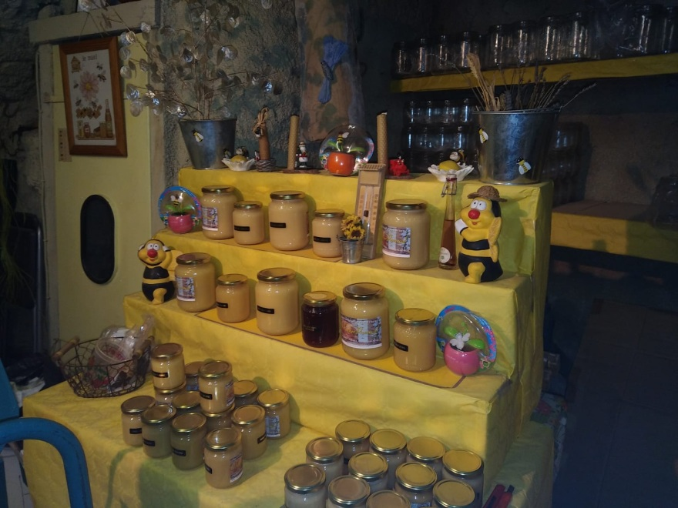
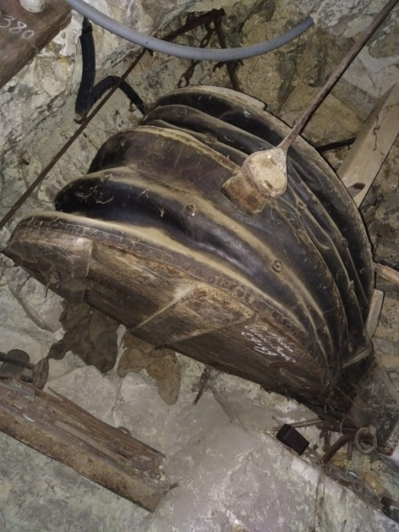
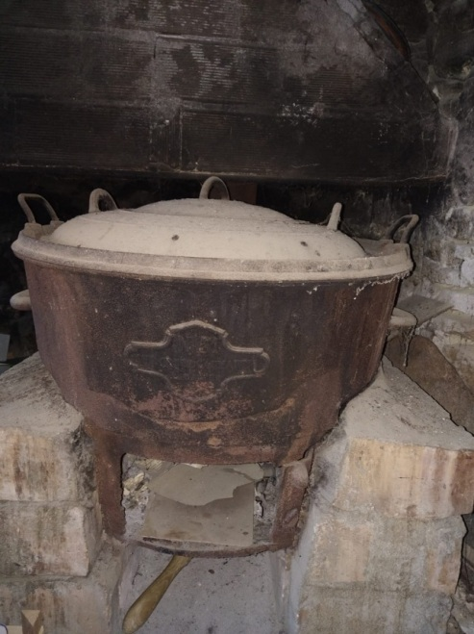
Du Miel à la Forge.
Tout a débuté par la venue de notre famille un samedi d’automne. Aussi, j’avais envie d’aller chercher un petit pot de miel pour agrémenter le petit déjeuner dominical et glaner quelques cagettes en bois pour démarrer le barbecue familial.
Me voilà donc à Salazac, sur la place du village.
Non loin de la fontaine, j’allais trouver mon bonheur dans l’achat d’un pot de miel chez Eliane et Denis. Une fois passée la porte « ici vente de Miel », cela fut un réel plaisir de découvrir le petit « Rucher Provençal » d’Eliane aux couleurs du fameux nectar.
Le miel, les meubles, les étagères sont tous aux nuances solaires.
Les pots y sont parfaitement alignés sur une nappe jaune.
Quelques dessins des petits-enfants d’Eliane, représentant des abeilles, ornent le buffet. Buffet sur lequel repose un album photos des ruches et de ce beau métier d’apiculteur qu’exerce ses enfants. Eliane ne tarit pas d’anecdotes des ventes sur les marchés faits par le passé.
Elle a reconstitué chez eux son petit coin d’étal à miel. Denis, son mari bricoleur, lui a réalisé un outil, support qui permet de maintenir et verser le contenu sucré et doré d’un seau dans les précieux bocaux.
Ici c’est une affaire de famille !
Oups ! tiens, en parlant de famille, n’oublions pas que je dois continuer ma recherche de cagettes en bois pour le barbecue à venir.

Slide 11
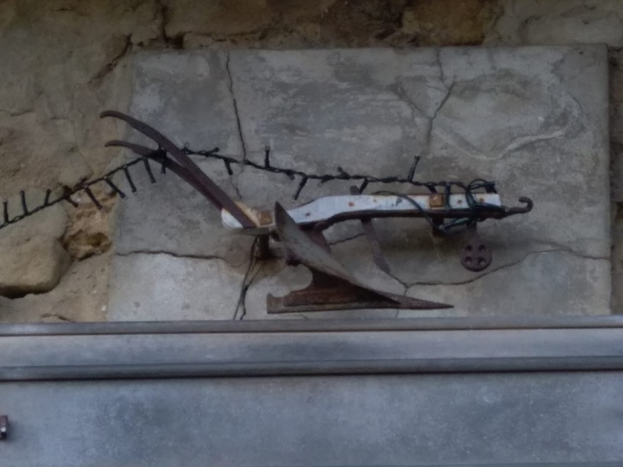
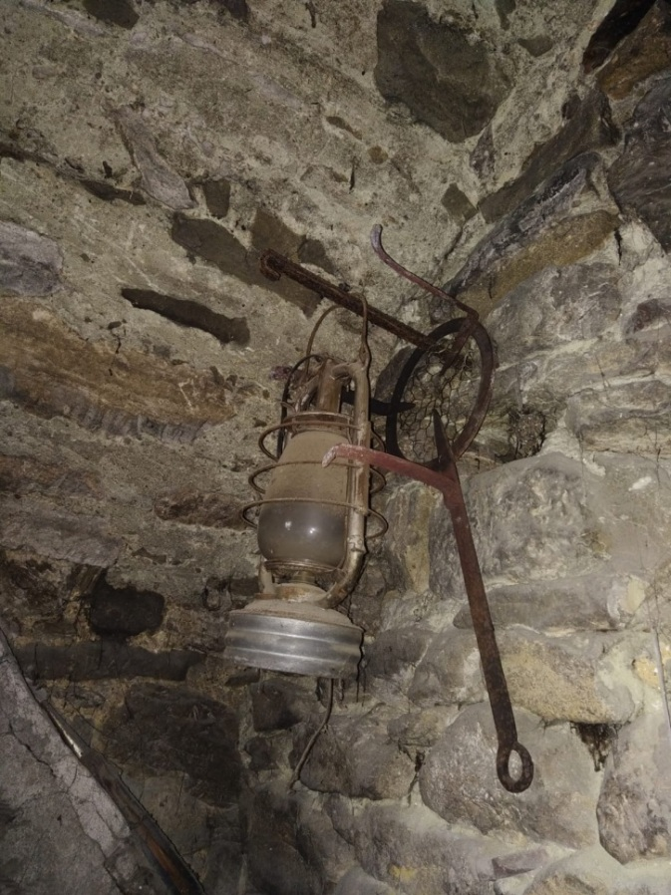
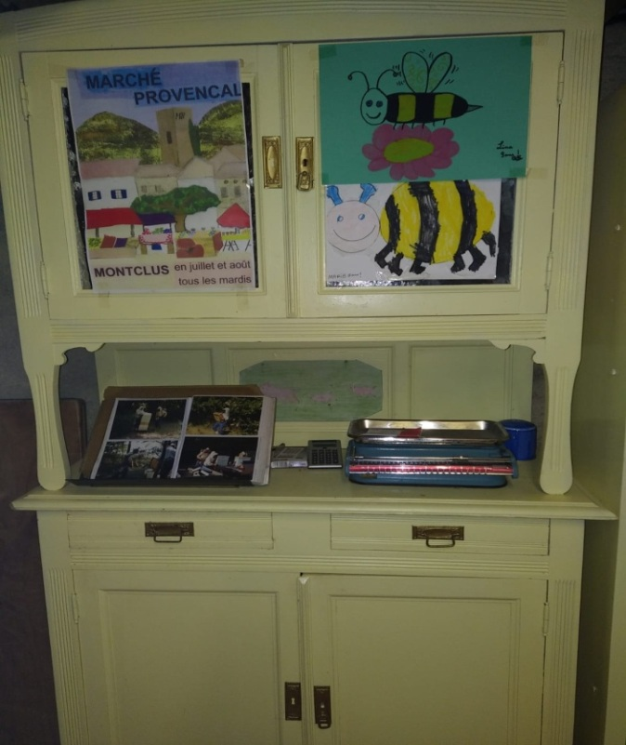
Je remercie donc Eliane pour son accueil et repars avec mon petit pot de Miel en direction de la place du village.
A peine ai-je rejoins la place, que je rencontre Louis à qui je fais part de ma quête boisée.
Ni une, ni deux, le voilà qui me propose de le rejoindre dans son atelier pour me donner les précieuses cagettes.
Et là, oh stupeur, me voilà dans un lieu que le temps a épargné : Une Forge !
Pourtant un petit indice trône au-dessus de la porte de cet atelier, une charrue miniature a été réalisée et scellée par le père de Louis.
Et ce n’est pas peu fier qu’il évoque son savoir-faire : « il aurait pu faire l’œil d’une chèvre borgne ».
Dans cet endroit, la forge du village est là ! figée.
Elle semble attendre que des bras sculptent le métal sous le feu et le choc des outils.
Le foyer est ici, l’imposant soufflet de cuir et de bois est au-dessus. Un bac de trempe façonné dans la pierre attend, en dessous d’une ancienne pompe à eau.
Tout est là, la lampe-tempête à son clou, sur le mur en pierre, tel un guide atemporel…
C’est Louis, qui revient avec les cagettes destinées au barbecue familial, qui m’extrait à mes pensées….
Le bois s’en retournera à la flamme …Vive et chaleureuse, tel un rayon de miel sur du bon pain à partager. Et voilà, grâce à mes pérégrinations à Salazac en ce samedi matin, me voici riche de ces rencontres, de ces lieux que je vous invite réellement à découvrir.
Véronique TIFFON

Slide 12
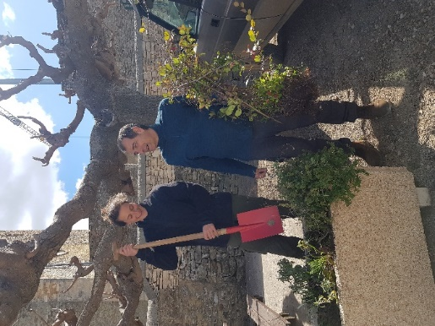
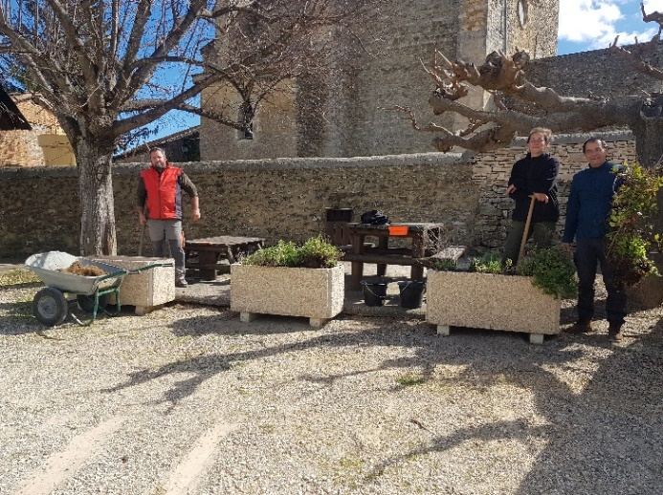
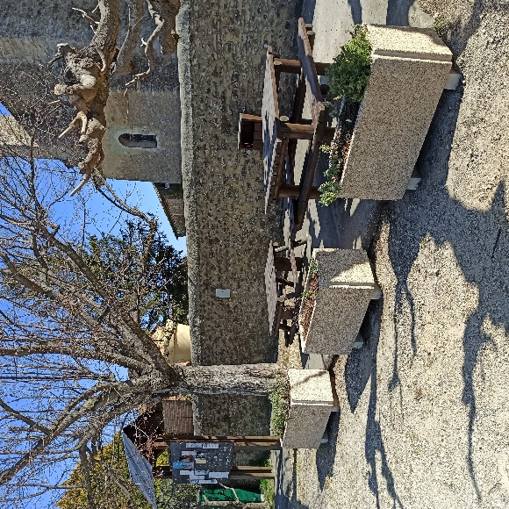
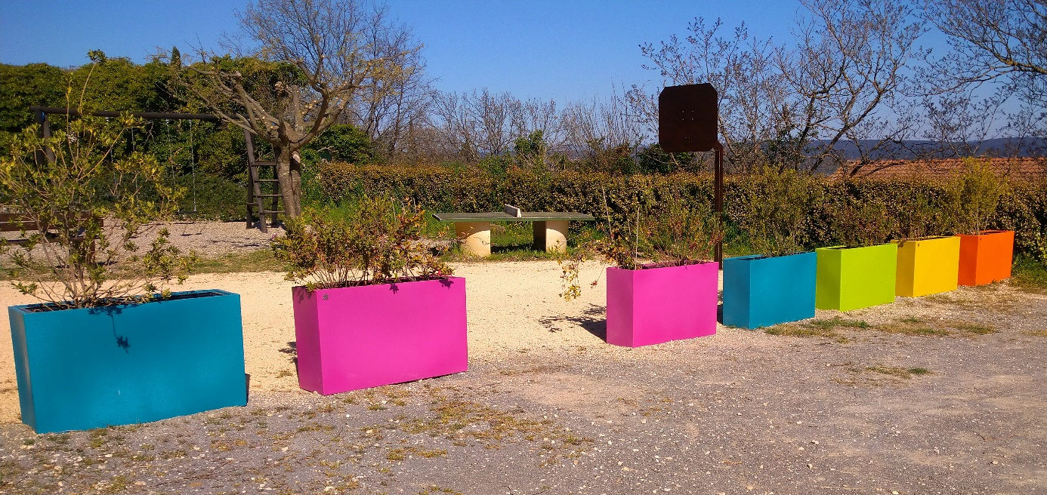
Aire de jeux
Comme vous avez pu le constater, l’aire de jeux des enfants et le parking sont en train de prendre des couleurs !
Il y a quelques temps déjà, suite à la demande de deux enfants du village, ont été installé une cage de foot et un panier de basket.
Pour cela, nous tenons à remercier Alexandre, qui nous a gracieusement offert et installé ce matériel ainsi que le revêtement du sol.
Fin mars, Pascal et deux de nos conseillers ont procédé à quelques changements côté fleurs. De nouveaux pots de toutes les couleurs ont été installé autour de l’aire de jeux des enfants et l’aire de pique-nique a été sécurisée grâce à quelques anciens bacs.
Remerciements également à Willy, qui a aidé Pascal pour déplacer et évacuer les anciens pots.
Travaux en cours : remise à neuf des bancs et tables.
La suite dans la prochaine édition !!!!

Slide 13
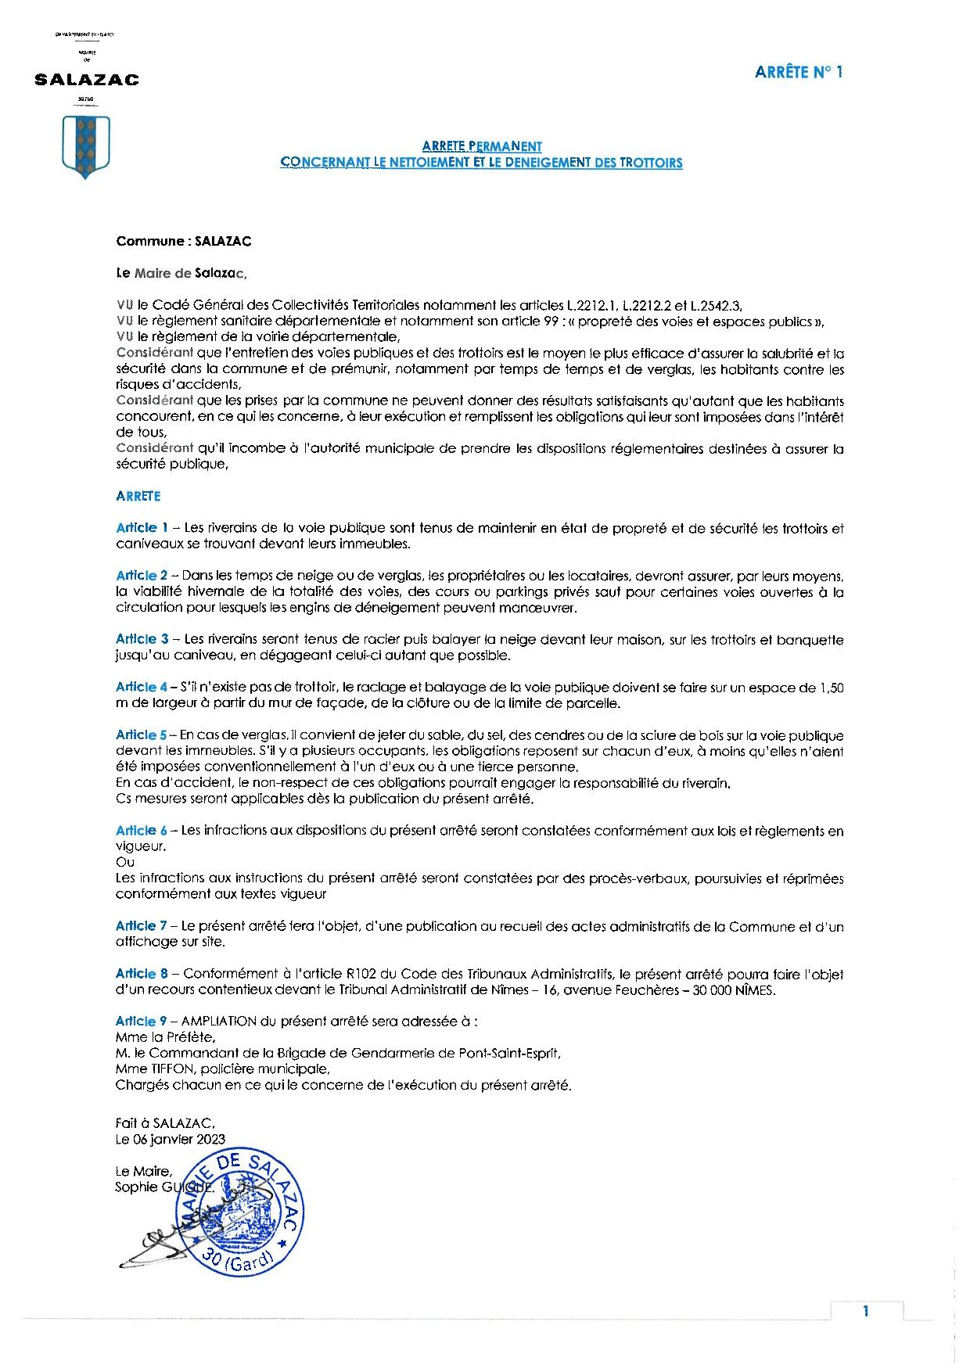

Slide 14
ARRETE MUNICIPAL PERMANENT – N° 10
ARRETE PORTANT INSTAURATION D’UNE INTERDICTION DE CIRCULER AUX VEHICULES DE PLUS DE 3,5 TONNES SUR LA COMMUNE
Le Maire de Salazac,
Vu la loi n° 82-213 du 2 mars 1982 modifiée relative aux droits et libertés des collectivités locales,
Vu la loi n° 83-8 du 7 janvier 1983 modifiée relative à la répartition des compétences entre les communes, les départements, les régions et l’Etat,
Vu le Code Pénal notamment son article R 610-6,
Vu le Code des Collectivités Territoriales,
Vu le Code le Route,
Vu le Code de la Voirie Routière et notamment l’article R 141-3,
Vu l’instruction interministérielle du 7 juin 1977 sur la signalisation routière, livre 1,
Considérant que le Maire dans ses pouvoirs de police doit assurer à l’intérieur de la ville, la police de circulation et assurer ainsi la sécurité des usagers,
Considérant la nécessité de réglementer la circulation des véhicules de plus de 3,5 tonnes,
Considérant la configuration de certaines voies, leur sinuosité et leur encombrement les rendant dangereuses ou incommodes pour la circulation des poids lourds (véhicules de plus de 3,5 tonnes),
Considérant que le transit des véhicules d’un poids supérieur à 3,5 tonnes dans le village génère une nuisance importante aux riverains et aux usagers,
Considérant que la structure de certaines chaussées de la commune ne permet pas la circulation de charges importantes permettant d’assurer ainsi la conservation en bon état du patrimoine communal,
Considérant la possibilité pour les véhicules de plus de 3,5 tonnes en transit ou en livraison, de stationner sur le parking à l’entrée Nord de la commune ; il conviendra aux usagers d’assurer le transfert des matériaux avec un véhicule autorisé jusqu’au lieu de livraison,
Considérant qu’il convient d’améliorer la qualité de vie urbaine par la réduction des nuisances se rapportant à la santé, la sécurité, la sûreté et la tranquillité publique,
ARRETE
Article 1 – Dit que la circulation est interdite aux véhicules de plus de 3,5 tonnes sur les voies de la commune,
Article 2 – Cette interdiction ne s’appliquera pas aux véhicules affectés au transport en commun, véhicules de secours, véhicules de collectes des ordures ménagères, des servies municipaux et, des véhicules bénéficiant d’une autorisation particulière de la Mairie.
Article 3 – Dit que tout arrêté contraire aux présentes dispositions est abrogé,
Article 4 – Une signalisation règlementaire sera mise en place pour informer les usagers de ces dispositions,
Article 5 – Dit que toute infraction au présent arrêté sera constatée par procès-verbal dressé par l’agent de police municipale,
Article 6 – Le Maire certifie sous sa responsabilité le caractère exécutoire de cet acte et informe que conformément à l’article R102 du Code des Tribunaux Administratifs, le présent arrêté pourra faire l’objet d’un recours contentieux devant le Tribunal Administratif de Nîmes – 16, avenue Feuchères – 30 000 NÎMES et ce, dans un délai de deux mois.
Article 7 – AMPLIATION du présent arrêté sera adressée à :
Mme la Préfète du Gard,
M. le Commandant de la Brigade de Gendarmerie de Pont-Saint-Esprit,
M. le Commandant du Centre de Secours de Pont-Saint-Esprit,
Chargés chacun en ce qui le concerne de l’exécution du présent arrêté.
Fait à SALAZAC,
Le 21 février 2023.
Le Maire,
Sophie GUIGUE.

Slide 15
ARRETE N° 14
ARRÊTE MUNICIPAL FIXANT LES MESURES DE RESTRICTION DES USAGES DE L’EAU
Commune : SALAZAC
Le Maire de Salazac,
Vu le Code de l’Environnement et notamment ses articles L.211-3, R.211-66 et suivants et R.211-71 et suivants,
Vu le Code Civil et notamment les articles 640 et 645,
Vu le Code Général des Collectivités Territoriales et notamment son article L.2215-1,
Vu l’arrêté préfectoral du 10 mars 2023, n° 30-2023-03-10-00002,
Considérant le déficit pluviométrique,
Considérant la nécessité de préserver les usages prioritaires, dont en premier lieu, la santé, la sécurité civile, l’approvisionnement en eau potable,
Considérant que l’article L.2212-2 du Code Général des Collectivités Territoriales prévoit que le Maire peut à tout moment prendre des mesures de police administratives générale adaptées à la situation localisée pour restreindre l’usage de l’eau, sur le fondement de la salubrité et de la sécurité, en particulier lorsque les ressources utilisées pour l’alimentation en eau potable viennent à être en tension
Considérant qu’il convient de préserver nos ressources en eaux et, également de participer à « l’effort sécheresse »,
ARRETE
Article 1 – Afin d’appliquer les mesures préfectorales règlementaires, il convient de maintenir fermées les fontaines à circuit ouvert (écoulement permanent),
Article 2 - Ces mesures entrent en vigueur à compter du 10 mars 2023.
Elles seront actualisées en tant que de besoin, par arrêté complémentaire, en fonction des débits constatés et des évolutions pluviométriques.
Article 3 – Le Maire certifie sous sa responsabilité le caractère exécutoire de cet acte et informe que conformément à l’article R102 du Code des Tribunaux Administratifs, le présent arrêté pourra faire l’objet d’un recours contentieux devant le Tribunal Administratif de Nîmes – 16, avenue Feuchères – 30 000 NÎMES et ce, dans un délai de deux mois.
Article 4 – AMPLIATION du présent arrêté sera adressée à :
Mme la Préfète du Gard,
M. le Commandant de la Brigade de Gendarmerie de Pont-Saint-Esprit,
M. le Commandant du Centre de Secours de Pont-Saint-Esprit,
Mme Véronique TIFFON, Policière Municipale,
Chargés chacun en ce qui le concerne de l’exécution du présent arrêté.
Fait à Salazac, le 10 mars 2023.
Sophie GUIGUE,
Maire.

Slide 16
PROCES VERBAL DU CONSEIL MUNICIPAL DU 07 FEVRIER 2023
L’an deux mille vingt-trois, le 07 février, à 18h35, les membres du Conseil Municipal se sont réunis dans la salle du Conseil sous la présidence de Madame le Maire, Sophie GUIGUE.
Etaient présents :
Adjoints : M. Louis BORRELLY,
Conseillers Municipaux : Mme Maud BRUNONI, M. Patrick TONARELLI, Mme Hélène CHENIVESSE, Mme Léa CHELABI,
Procurations : M. François VIALLET,
Absents : M. Laurent MONIER.
ORDRE DU JOUR
1 – Approbation du procès-verbal du CM du 13 décembre 2022,
2 – Délibération portant sur une demande de subvention au titre des amendes de police,
3 – Délibération portant sur la rémunération de l’agent recenseur,
4 – Délibération portant sur le recrutement d’un CDD (surcroît d’activité),
5 – Délibération portant sur le Fonds de Concours 2022,
6 – Point urbanisme.
Secrétaire de séance élu à l’unanimité : Léa CHELABI
Avant de commencer la séance, Mme le Maire demande à ce que le point 6, concernant l’urbanisme soit supprimé de la séance et reporté au prochain conseil.
Le Conseil Municipal, après en avoir délibéré, vote POUR à l’unanimité.
1 – Approbation du procès-verbal du CM du 13 décembre 2022,
Le Conseil Municipal, après en avoir délibéré, décide à l’unanimité, d’approuver le procès-verbal du Conseil Municipal du 13 décembre 2022.
2 – Délibération portant sur une demande de subvention au titre des amendes de police,
Mme le Maire explique que les amendes de police sont une subvention accordée par le Département. Pour la deuxième fois, nous la sollicitons. La première, c’était pour les ralentisseurs en 2020. Cette fois-ci, c’est pour la mise en sécurité du chemin de Vazeilles.
Mme le Maire tient à remercier François VIALLET pour son implication sur ce dossier.
Concernant l’amende de police, il est possible d’obtenir jusqu’à 60 % du montant hors taxe des travaux et, généralement, cela ne peut pas être moins de 50 %.
Montant des dépenses | En euros
Terrassement | 2 500
Rampe d’accès | 1 700
Enrobé | 3 262,20
Marquage | 150
Total HT | 7 612,20
TVA | 1 522,44
Total TTC | 9 134,64
Montant estimé de la subvention (50%) | 3 806,10
Reste à charge | 3 806,10
Cette mise en sécurité vise à mettre en sécurité la voie communale et ses usagers. A rassurer les habitants de Vazeilles.
Le Conseil Municipal, après en avoir délibéré, décide à l’unanimité, de demander la participation financière au titre de la répartition des amendes de police pour le projet :
« sécurisation du chemin de Vazeilles au niveau de la parcelle ZB3 … » et, d’autoriser Mme le Maire à instruire et signer tous documents relatifs à cette opération.

Slide 17
PROCES VERBAL DU CONSEIL MUNICIPAL DU 07 FEVRIER 2023 ( suite)
3 – Délibération portant sur la rémunération de l’agent recenseur,
Mme le Maire rappelle que la campagne de recensement a démarré le 19 janvier et se poursuit jusqu’au 18 février 2023. Et, profite de ce conseil pour remercier François VIALLET pour son efficacité et sa rigueur sur ce dossier.
L’état aide les communes pour cette opération de recensement, en versant aux communes une indemnité, selon le nombre de foyers et d’habitants recensés (comme pour les élections). Le travail étant presque terminé, Mme le Maire propose de rémunérer ce mois-ci, l’agent recenseur, en l’occurrence, la secrétaire de Mairie, à hauteur de 500 € ; sachant les charges sociales sont à la charge de la commune. Une consultation auprès des communes voisines a été faite, il apparaît que nous sommes dans les mêmes valeurs.
Le Conseil Municipal, après en avoir délibéré, décide à l’unanimité, de fixer la rémunération des agents recenseurs comme suit :
500 € pour l’intégralité de la campagne de recensement du 19 janvier au 18 février 2023,
Que ces tarifs ne comprennent pas les charges sociales qui restent à la charge de la commune,
Que les crédits nécessaires soient inscrits au budget de l’exercice 2023 au chapitre 12, fonction 21 – article 6413, en ce qui concerne l’indemnité allouée à l’agent recenseur
4 – Délibération portant sur le recrutement d’un CDD (surcroît d’activité),
Mme le Maire expose que dans le cadre de la montée en compétence de la secrétaire de Mairie, notamment sur le budget, il est nécessaire de lui proposer un accompagnement et une formation. Le choix se porte sur la venue de Mme Alexandra CHARRET, secrétaire de mairie à Aiguèze, pour parfaire la formation.
Ce CDD débuterait le 1er février, à raison de 3 heures hebdomadaire, soit 13 heures par mois.
Le Conseil Municipal, après en avoir délibéré, à l’unanimité, décide :
De créer un emploi non permanent d’Adjoint Administratif Principal 1ère classe pour un accroissement temporaire d’activités à temps non complet, à raison de 3 heures hebdomadaires, soit 13 heures par mois
Que la rémunération est fixée sur la base de la grille indiciaire relevant du grade d’Adjoint Administratif principal 1ère classe,
Que les dispositions de la présente délibération prendront effet au 01 mars 2023 et se termineront le 31 juillet 2023,
Que les dépenses correspondantes seront imputées sur les crédits prévus à cet effet au budget 2023.
5 – Délibération portant sur le Fonds de Concours 2022,
Les Fonds de Concours sont des subventions allouées par l’Agglomération du Gard Rhodanien, pour un montant maximum de 3 330 € (sur le TTC). Si le Fonds de Concours n’équivaut pas à la somme, il y aura un reliquat.
Montant TTC : 6 660 €
TVA : 1 332 € (récupération de la TVA deux ans après)
FDC : 3 330 €
Autofinancement : 3 330 €
Le Conseil Municipal, après en avoir délibéré, décide à l’unanimité d’approuver l’action soumise à la Communauté d’Agglomération du Gard Rhodanien pour les fonds de concours 2022 et, mandate et autorise le Maire à signer la convention entre la Commune et l’Agglomération et tout acte afférent à cette demande.
Fin de séance à 19h05.
Fait à Salazac, le 09 février 2023
Le Maire, Le secrétaire de séance,
Sophie GUIGUE. Léa CHELABI

Slide 18
INFORMATION
Le pont de Saint-Martin d’Ardèche sera fermé à la circulation le VENDREDI 14 AVRIL 2023,
de 9h à 12h et de 14h à 16h, dans les deux sens, aux voitures et aux piétons, en vue de l’inspection de l’ouvrage.
La fête votive, organisée par le comité des Fêtes de Salazac, aura lieu les vendredi 30 juin et samedi 1er juillet 2023.
COMMEMORATION DU 8 MAI
Lundi 08 mai 2023, la Mme le Maire invite les anciens combattants,
Les membres du Conseil Municipal, les Associations Locales, les enfants,
toute la population a commémorer le 78ème anniversaire de la Victoire du 08 mai 1945.
Rassemblement à 11 heures 30, sur la place de la Fontaine.
Cette commémoration sera suivie d’un apéritif offert par la mairie.
ETAT CIVIL
Le 24 janvier 2023, nous avons appris le décès de Mme SIMEONE, maman d’Isabelle qui habite notre village depuis quelques années. Cette dame décédée à Marseille, venait régulièrement passer ces vacances à Salazac accompagnée de son mari et de ses enfants. Mme le Maire et le Conseil Municipal présentent ses condoléances à Isabelle SIMEONE.
Maurice Van Obbergen -> LOUIS
Henriette Ventajol -> LOUIS
ET DE DEUX ! Deux nouveaux mini habitants pour la commune !
Bienvenue à Romy SANGUINETTI, née le 07 janvier 2023 et à Esteban LASSERRE, né le 03 février 2023.

Slide 19
14, 21, 28 juillet
4 et 11 août
2023
Les
vendredis
de SALAZAC
LE rendez-vous de l’été !
Concerts et Animations
Food Trucks
Marché de Produits locaux
De 18 h à Minuit
PLACE SAINT CLEMENT
Tables et bancs à disposition sur place pour partager un moment de convivialité

Slide 20
JOYEUSES PÂQUES
Salazac Infos
Mairie de Salazac – 3, place de la Fontaine – 30760 SALAZAC
04 66 82 14 69 – mairie.salazac@wanadoo.fr
Commission Communication
Patrick TONARELLI – Léa CHELABI – Maud BRUNONI

